Slide 1
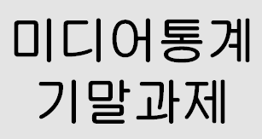
201221085 정하늬 201521042 손민정 201621060 김명수

Slide 2
1
관심사에 대한 소개
게임
관심사?
“사람들이 게임을 할 때 왜 유료 아이템을 구매하는지”(유료 아이템 구매에 영향을 미치는 요인)

Slide 3
2
관심사에 대한
설명&정리
과거부터 게임에 대해 항상 이슈가 되고 있는 주제는 게임 중독과 게임 과금(일명 현질)
게임을 할 때
유료 아이템을
구매하는 요인
게임 과금
※게임 과금이란?
사용자가 게임을 이용 시 유료아이템을 구매하는 것

Slide 4
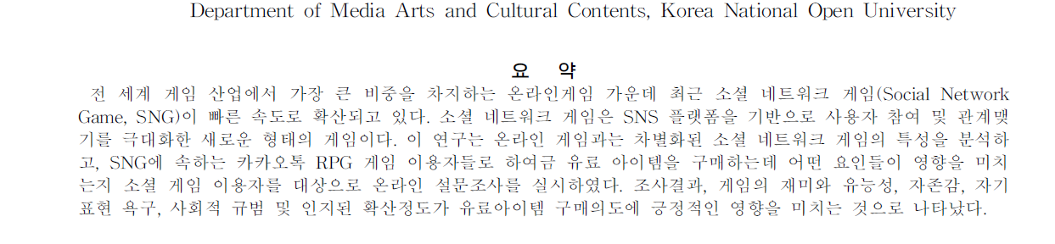
2
관심사에 대한
설명&정리
학위논문 : 카카오톡 RPG게임의 유료아이템 구매의도에 관한 연구
-김동휘,설진아,한국인터넷정보학회 학술발표대회 논문집,99-100(KST)의 일부 내용
이 연구 내용에 따르면 게임 유료 아이템 구매에 대한 영향을 미치는 요인에 대해서 어느 정도 알아 볼 수 있습니다.

Slide 5
3
연구문제&가설
1. T-test
자기표현 욕구가 강한 사람과
그렇지 않은 사람 사이에는
유료 아이템 구매 수치에
차이가 있을 것이다
IV 자기표현 욕구가 강한 사람 /그렇지 않은 사람 - 종류
DV 유료 아이템 구매 수 - 수치
CV 게임을 하는 사람으로 통제

Slide 6
3
연구문제&가설
학위논문 : 모바일 소셜 네트워크 게임의 아이템 구매의도에 영향을 주는 요인: Factors on the Intention to Purchase Charged Items in Mobile Social Network Game
김재민,이영주,이혜원, 한국콘텐츠학회논문지,14(1),165-178(KST)
을 보면 모바일 소셜 네트워크 게임에서 자기표현 욕구가 강한 사람들이 그렇지 않은 사람들보다 아이템 구매의도에 더욱 긍정적인 영향을 미침을 알 수 있습니다.

Slide 7
3
연구문제&가설
2. F-test
사용자의 아이템 이용 동기에 따라 유료 아이템 구매 수치에 차이가 있을 것이다
IV 게임을 하는 동기 - 종류
DV 유료 아이템 구매 수 - 수치
CV 게임을 하는 사람으로 통제

Slide 8
3
연구문제&가설
학위논문 : 청소년의 인터넷 아이템 이용동기가 아이템 소비 행동 및 만족에 미치는 영향 : The effect of adolescents` internet-item using motivation on cyber-item consumption
behavior and satisfaction – 박유진
을 보면 디지털 기술의 발달에 따라 인터넷에서 자기 표현 수단이 다양해지고 있고, 미디어의 확산에 따라 유료 아이템의 소비가 증가하고 있습니다.
이에 소비자들이 유료 아이템을 어떠한 용도로 사용하는지가 구매 수치에 영향을 줄 것임을 알 수 있습니다.

Slide 9
3
연구문제&가설
3. Factorial Anova
현실과 가상의 자기 일치도와 자기표현(꾸미기)의 정도 또는 둘의 상호작용에 따라 소비자의 유료 아이템 구매 수치에 영향을 미칠 것이다.
IV 현실과 가상 사이의 자기 일치도(종류)와 자기 표현욕구의 정도(종류), 혹은 둘의 상호작용
DV 유료 아이템 구매 수 - 수치
CV 게임을 하는 사람으로 통제

Slide 10
3
연구문제&가설
학위논문 : 미디어(게임) 이용자들의 자기 개념과 꾸미기 아이템 이용 동기에 관한 연구 – 박유진
을 보면 개인의 현실과 가상 사이의 자기의 일치도와 자기표현의 욕구 간의 상호작용이 유료 아이템 구매 수치에 영향을 준다는 것을 알 수 있습니다.

Slide 11
3
연구문제&가설
4. Regression
사용자가 느끼는 게임의 재미 정도(수치)와 유료 아이템 구매 수치에 상관관계가 있을 것이다
IV 사용자가 느끼는 게임의 재미 정도 - 수치
DV 유료 아이템 구매 수 - 수치
CV 게임을 하는 사람으로 통제

Slide 12
3
연구문제&가설
학위논문 : 카카오톡 RPG 게임의 유료 아이템 구매의도에 관한 연구
김동휘,설진아,한국인터넷정보학회 학술발표대회 논문집,99-100(KST)
을 보면 카카오톡 게임 아이템 구매의도에 영향을 미치는 요인으로 게임의 재미 정도가 영향력 있음을 유추할 수 잇습니다.

Slide 13
3
연구문제&가설
5. Multiple regression
게임 이용 빈도 수치(예를 들면 일주일에 며칠 하는지), 게임 이용 기간 수치(예를 들면 게임을 한 달만 이용한 사람, 1년 이상 이용한 사람)와 유료 아이템 구매 수치에 상관관계가 있을 것이다
IV 게임 이용 빈도(수치), 게임 이용 기간(수치)
DV 유료 아이템 구매 수 - 수치
CV 게임을 하는 사람으로 통제

Slide 14
3
연구문제&가설
학위논문 : 모바일 소셜 네트워크 게임의 아이템 구매의도에 영향을 주는 요인: Factors on the Intention to Purchase Charged Items in Mobile Social Network Game
김재민,이영주,이혜원,한국콘텐츠학회논문지,14(1),165-178(KST)
을 보면 모바일 소셜 네트워크 게임으로 사용자들의 게임 이용 빈도 수치가 높을수록, 게임을 장기간 이용할 경우 유료 아이템 구매의도에 긍정적인 영향이 있음을 알 수 있습니다.

Slide 15
4
데이터 수집 설계
이상적인 상황에서 데이터를 얻는 방법은 모집단인 게임을 하는 사람들 전원에게서 각 가설에 따른 분석할 데이터들을 모두 조사하여 유료 아이템 구매 수치를 분석 하는 것입니다.(enumeration)
BUT!
이런 모집단 전체를 다 조사할 수는 없으므로 조사 대상인 Population에서 일정 대상을 선출하여 Sampling하여 조사하는 방법을 차선책으로 할 수 있습니다. ex)자의적 샘플링
설문서베이

Slide 16
5
관련 변인의 측정
설문 1은 데이터 분석시 YES집단으로만 통제하여 데이터 추출+분석(오로지 설문용)
1. T-test
측정 방법: 설문서베이
측정 수준: N,N,I
자기표현 욕구가 강한 사람인지 아닌지 유무:
설문을 받아서 확인
유료 아이템 구매 수치 :
설문 (단, 자기 표현 욕구가 강한 그룹과 그렇지 않은 그룹의 데이터 수를 동등하게 하여 비교)
<설문 1> 당신은 게임을 하십니까?
YES 2. NO
<설문 2> 게임을 한다면 당신은 자기표현 욕구가 강하다고 생각하십니까?
YES 2. NO
<설문 3> 당신은 유료 아이템을 얼마나 구매해 보셨습니까?
1. 0번 2. 1~5회 3. 6~10회 4. 11회 이상

Slide 17
5
관련 변인의 측정
설문 1은 데이터 분석시 YES집단으로만 통제하여 데이터 추출+분석(오로지 설문용)
2. F-test
측정 방법: 설문서베이
측정 수준: N,N,I
게임을 하는 동기:
설문을 받아서 확인
유료 아이템 구매 수치 :
설문(단, 그룹 간의 데이터 수를 동등하게 하여 비교)
<설문 1> 당신은 게임을 하십니까?
YES 2. NO
<설문 2> 게임을 한다면 당신이 게임을 하는 동기는 무엇입니까?
1. 성취감을 위해 2. 대전에서의 승리를 위해 3. 재미를 위해 4. 자기표현의 수단(만족감) 5. 소통의 목적
<설문 3> 당신은 유료 아이템을 얼마나 구매해 보셨습니까?
1. 0번 2. 1~5회 3. 6~10회 4. 11회 이상

Slide 18
5
관련 변인의 측정
설문 1은 데이터 분석시 YES집단으로만 통제하여 데이터 추출+분석(오로지 설문용)
3. Factorial Anova
측정 방법: 설문서베이
측정 수준: N,N,N,I
현실과 가상 사이의 자기 일치도:
설문을 받아서 확인
유료 아이템 구매 수치 :
설문(단, 그룹 간의 데이터 수를 동등하게 하여 비교)
<설문 1> 당신은 게임을 하십니까?
YES 2. NO
<설문 2> 게임을 한다면 당신은 현실과 게임 속의 자신이 비슷하다고 보십니까? 1. YES 2. NO
<설문 3> 게임을 한다면 당신은 자기표현 욕구가 강하다고 생각하십니까?
YES 2. NO
<설문 4> 당신은 유료 아이템을 얼마나 구매해 보셨습니까?
1. 0번 2. 1~5회 3. 6~10회 4. 11회 이상

Slide 19
5
관련 변인의 측정
설문 1은 데이터 분석시 YES집단으로만 통제하여 데이터 추출+분석(오로지 설문용)
4. Regression
측정 방법: 설문서베이
측정 수준: N,I,I
게임에 대해 느끼는 재미 정도 :
설문을 받아서 확인
유료 아이템 구매 수치 :
설문을 받아서 확인
<설문 1> 당신은 게임을 하십니까?
YES 2. NO
<설문 2> 게임을 한다면 당신이 느끼는 게임의 재미정도(1~5의 수치로 할 경우)는 어느 정도입니까?
1.1 2. 2 3. 3 4. 4 5. 5
<설문 3> 당신은 유료 아이템을 얼마나 구매해 보셨습니까?
1. 0번 2. 1~5회 3. 6~10회 4. 11회 이상

Slide 20
5
설문 1은 데이터 분석시 YES집단으로만 통제하여 데이터 추출+분석(오로지 설문용)
관련 변인의 측정
5. Multiple regression
측정 방법: 설문서베이
측정 수준: N,I,I,I
게임 이용 빈도,기간 수치:
설문을 받아서 확인
유료 아이템 구매 수치 :
설문을 받아서 확인
<설문 1> 당신은 게임을 하십니까?
1. YES 2. NO
<설문 2> 게임을 한다면 일주일에 며칠 하십니까?
1.0일 2. 1~2일 3. 3~4일 4. 5~6일 5. 7일 <설문 3> 게임을 한다면 얼마 동안 이용하셨습니까?
1.30일 미만 2. 30일~3개월 미만 3. 3개월~6개월 미만 4. 6개월~1년 미만 5. 1년 이상
<설문 4> 당신은 유료 아이템을 얼마나 구매해 보셨습니까?
1. 0번 2. 1~5회 3. 6~10회 4. 11회 이상

Slide 21
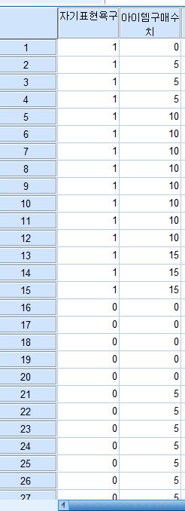
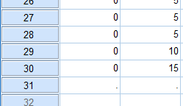
6
데이터 분석 및 결과
T-test
H0:자기표현 욕구가 강한 사람과
그렇지 않은 사람 사이에는
유료 아이템 구매 수치에
차이가 없을 것이다
H1:자기표현 욕구가 강한 사람과
그렇지 않은 사람 사이에는
유료 아이템 구매 수치에
차이가 있을 것이다
1:자기표현욕구가 강한 사람(YES)
0:자기표현 욕구가 약한 사람(NO)
<아이템 구매 수치>
0: 0회
5: 1-5회
10: 6-10회
15:11회 이상

Slide 22
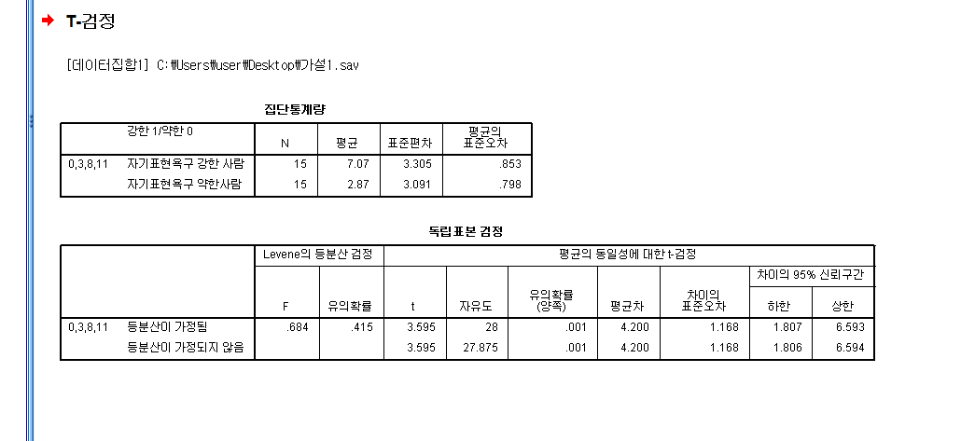
6
데이터 분석 및 결과
df = 28
t critical value(0.05,28) = 2.0484
t cal = 3.595
t cal>t critical value
따라서 영가설을 부정하므로 “자기 표현 욕구에 따라 아이템 구매 수치에 차이가 있다.” 고 결론을 내릴 수 있습니다.

Slide 23
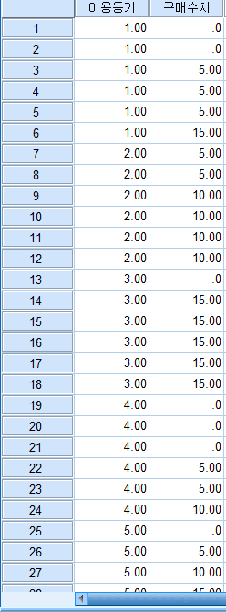
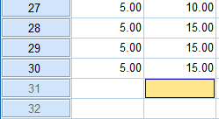
6
F-test
데이터 분석 및 결과
H0:사용자와 아이템의 이용 동기에 따라 유료 아이템 구매 수치에 차이가 없을 것이다
H1:사용자와 아이템의 이용 동기에 따라 유료 아이템 구매 수치에 차이가 있을 것이다
<이용동기>
1 : 성취감을 위해
2 : 대전에서의 승리를 위해
3 : 재미를 위해
4 : 자기표현의 수단(만족감)
5 : 소통의 목적
<아이템 구매 수치>
0: 0회
5: 1-5회
10: 6-10회
15:11회 이상

Slide 24
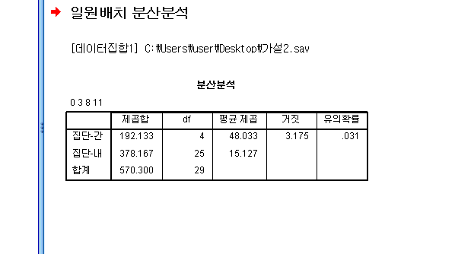
6
데이터 분석 및 결과
df bet = 4
df wit = 25
f critical value(4,25) = 2.76
f cal = 3.175
f cal>f critical value
따라서 영가설을 부정하므로 이용 동기에 따라 구매 수치에 차이가 있다는 결론을 내릴 수 있습니다.

Slide 25
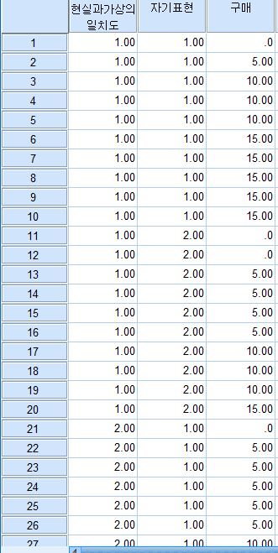
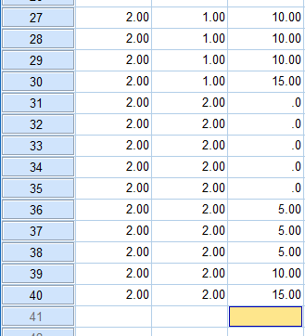
6
Factorial Anova
데이터 분석 및 결과
<아이템 구매 수치>
0: 0회
5: 1-5회
10: 6-10회
15:11회 이상
H0:현실과 가상 사이의 자기 일치도와 자기표현(꾸미기)의 정도 또는 둘의 상호작용에 따라 소비자의 유료 아이템 구매 수치에 영향을 미치지 않을 것이다.
H1:현실과 가상 사이의 자기 일치도와 자기표현(꾸미기)의 정도 또는 둘의 상호작용에 따라 소비자의 유료 아이템 구매 수치에 영향을 미칠 것이다.
<현실과 가상 사이의 일치도>
1:일치(YES)
2:불일치(NO)
<자기표현>
1:강한(YES)
2:약한(NO)

Slide 26
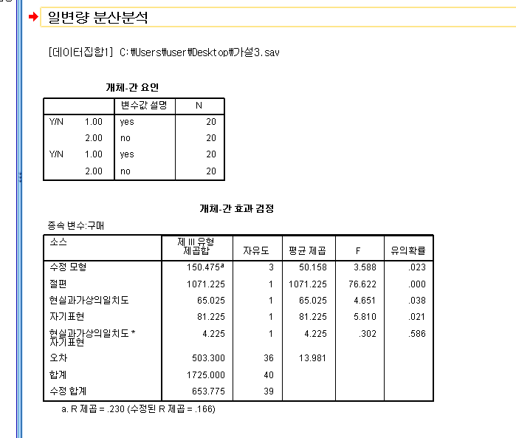
6
데이터 분석 및 결과
df a = 1
df b = 1
df a*b = 1
f a = 4.651(일치도 여부)
f b = 5.810(자기표현 정도)
f a*b = 0.302(상호효과)
f critical a = 2.84
f critical b = 2.84
f critical a*b = 2.84
f a>f critical a
f b>f critical b
f a*b<f critical a*b
따라서 상호작용은 의미가 없고, 각 요인은 아이템 구매수치에 영향을 미친다고 결론을 내릴 수 있습니다.

Slide 27
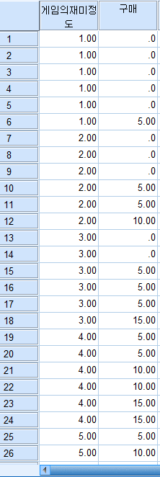
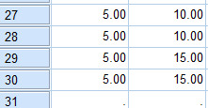
6
데이터 분석 및 결과
Regression
<게임의 재미 정도의 수치>
-> 1~5(interval)
<아이템 구매 수치>
0: 0회
5: 1-5회
10: 6-10회
15:11회 이상

Slide 28
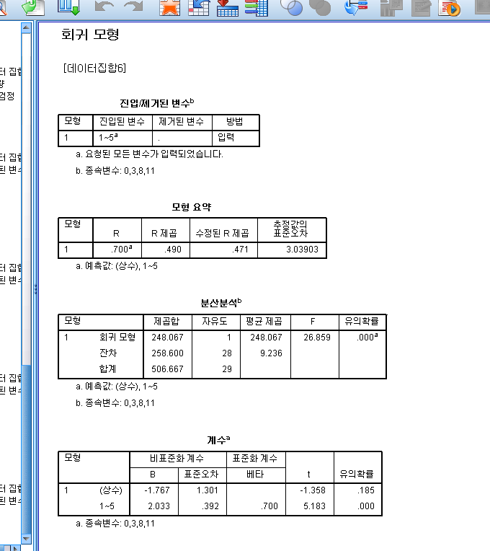
6
데이터 분석 및 결과
회귀식 : Y=2.033X-1.767
R제곱 : 0.49
이는 독립변인인 게임의 재미정도가 구매요인에 49%영향을 미친다고 결론을 내릴 수 있습니다.
또한 t제곱=f에 가까움을 알 수 있습니다.

Slide 29
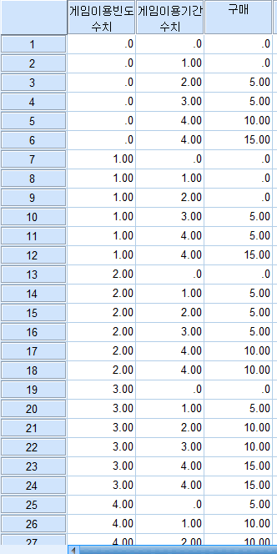
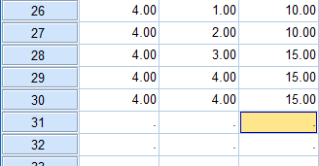
6
Multiple Regression
데이터 분석 및 결과
<게임이용빈도수치>
0 : 안함 1 : 1-2일 2 : 3-4일 3 : 5-6 4 : 7일
<게임이용기간수치>
0 : 30일 미만 1 : 30일~3개월 미만 2 : 3개월~6개월 미만 3 : 6개월~1년 미만 4 : 1년 이상
<아이템 구매 수치>
0: 0회
5: 1-5회
10: 6-10회
15:11회 이상

Slide 30
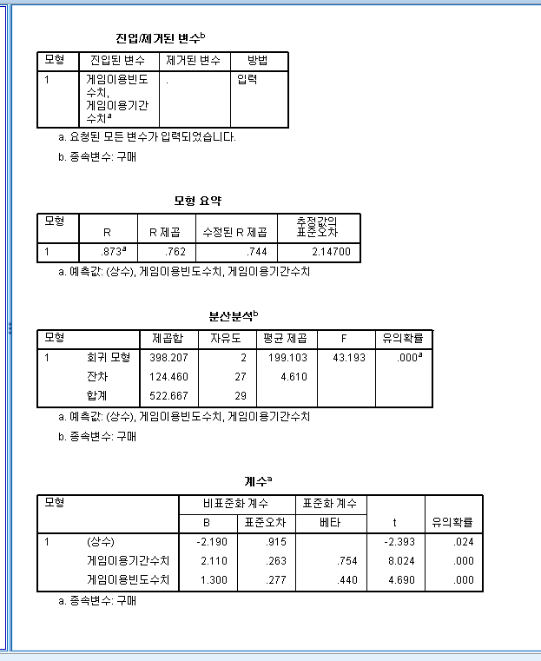
6
데이터 분석 및 결과
회귀식 : Y=2.110X1+1.300X2-2.190
R제곱 : 0.762
이는 독립변인인 게임의 이용빈도와 게임 이용기간이 구매요인에 76.2%정도 영향을 미친다고 결론을 내릴 수 있습니다.
또한 베타값이 게임이용기간수치가 게임이용빈도수치보다 더 크므로(0.754>0.440) 구매요인에 더 많은 영향을 미친다는 결론을 내릴 수 있습니다.

Slide 31
7
토론 및 결론
1. SPSS 툴에 대해 익숙해지는 계기가 되었습니다.
2. 가설3에서 독립변인간 상호작용 효과가 없는 것 빼고는 나머지 가설들의 각 요인들은 테스트 결과 게임 내 유료아이템을 구매하는데 어느정도 일정부분 이상 유의미한 영향을 준다는 결론을 내릴 수 있었습니다.
3. 정확하고 완벽한 데이터를 얻기 힘들었다는 점과 샘플수가 부족했다는 한계가 있었습니다.

